Slide 1

비대면 환경에서의 효과적인 교육 및 비즈니스를 위한
개인 맞춤형 융합 콘텐츠 생성 기반 기술
Team Websters
2016110426 오지훈
2016110441 김건오
2018112092 누비아

Slide 2

Contents
01
프로젝트 소개
02
프로젝트 설계
03
프로젝트 시연

Slide 3
01 프로젝트 소개

Slide 4





PART 1
프로젝트 소개

Slide 5


PART 1
프로젝트 소개
스크립트
북마크

Slide 6
PART 1
프로젝트 소개
Speech-To-Text
화면인식을 통한 북마크 생성
데이터베이스로 관리

Slide 7
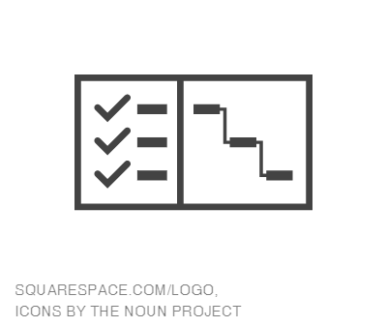


PART 1
프로젝트 소개
기대 효과
편리함
비대면 능률 향상
사후 관리

Slide 8
02 프로젝트 설계

Slide 9

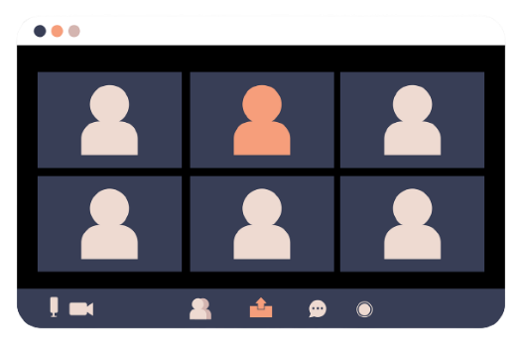

PART 2
프로젝트 설계
STT(Speech-To-Text)

Slide 10
PART 2
프로젝트 설계
"items": [{
"start_time": "0.67",
"end_time": "1.25",
"alternatives": [{
"confidence": "1.0",
"content": "안녕하세요"
}],
"type": "pronunciation"
},{
"alternatives": [{
"confidence": "0.0",
"content": "."
}],
"type": "punctuation"
},
Column | Value
start_time | 0.67
end_time | 1.25
content | 안녕하세요.

Slide 11


PART 2
프로젝트 설계
북마크 자동 생성
프레임 별로 분석
화면 전환

Slide 12
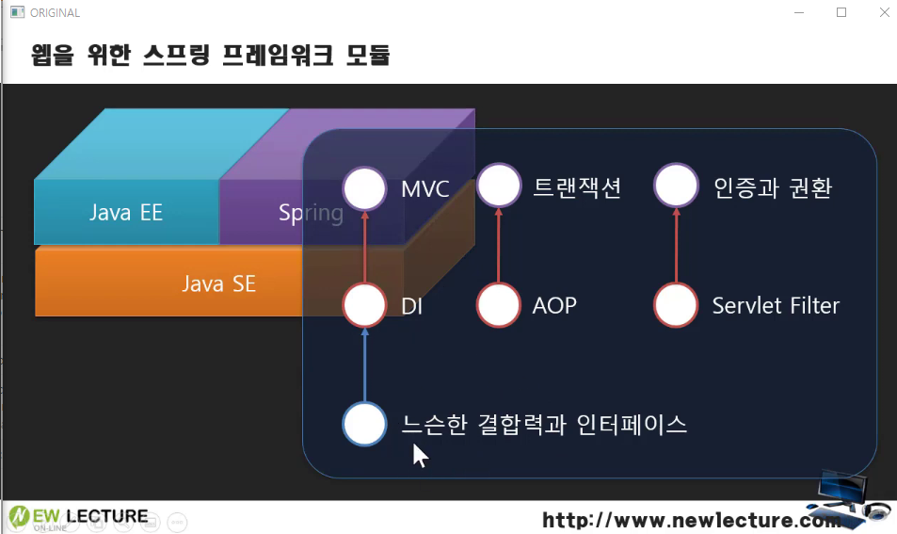
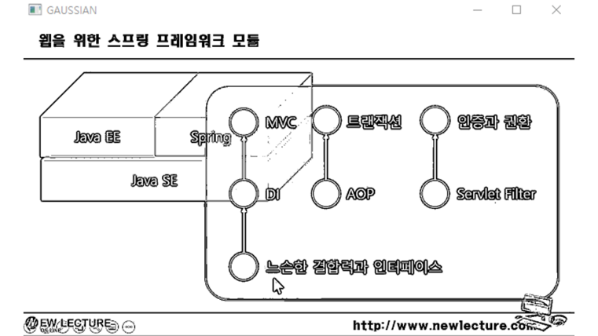
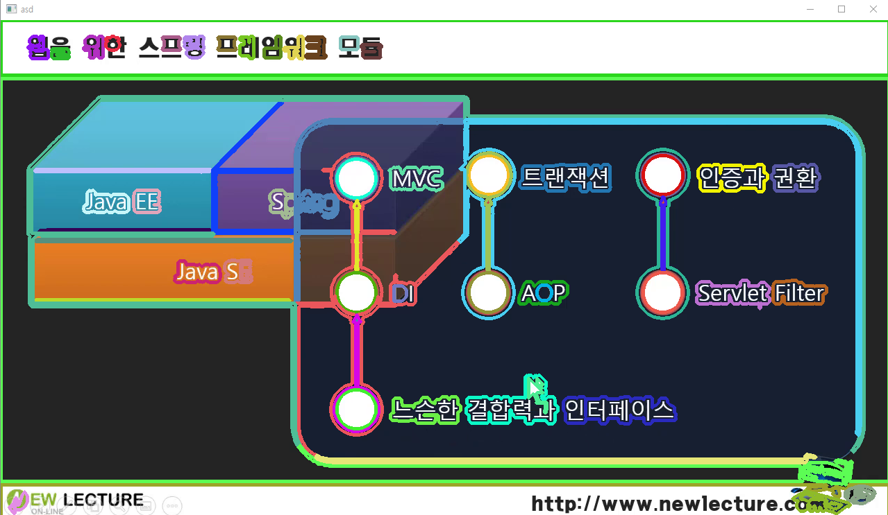
PART 2
프로젝트 설계
북마크 자동 생성

Slide 13
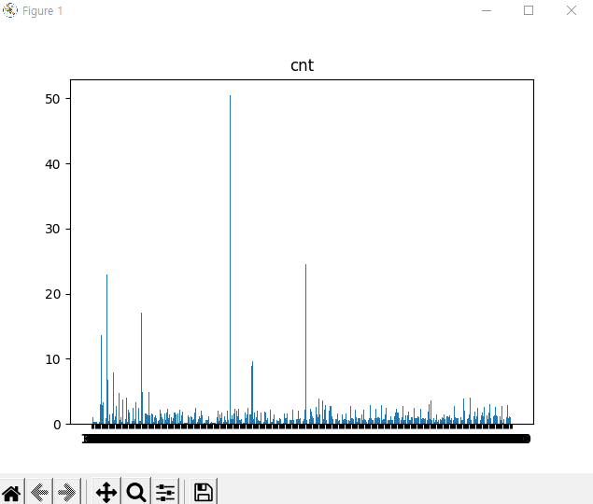
PART 2
프로젝트 설계
이전 프레임과 비교해 다른 도형 개수

Slide 14
03 프로젝트 시연

Slide 15
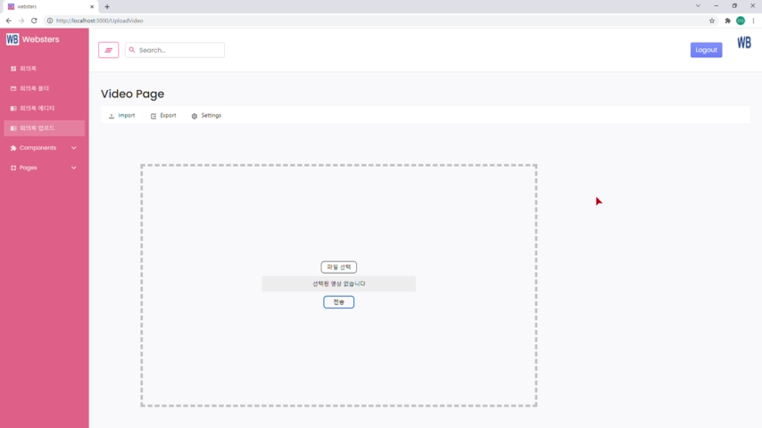
PART 3
프로젝트 시연

Slide 16
Thank You

